Slide 1
L’ ALTARE CRISTIANO

Slide 2
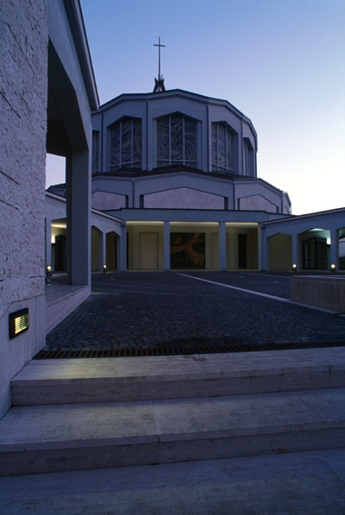
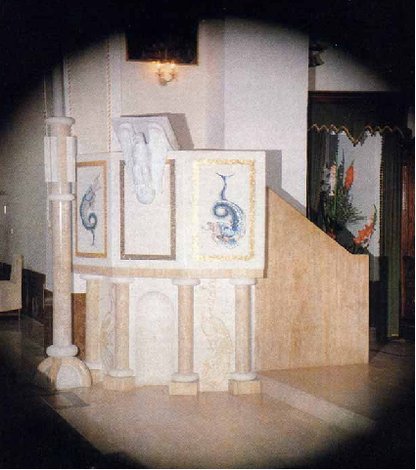
L’atrio
La porta
La sede
L’ambone

Slide 3
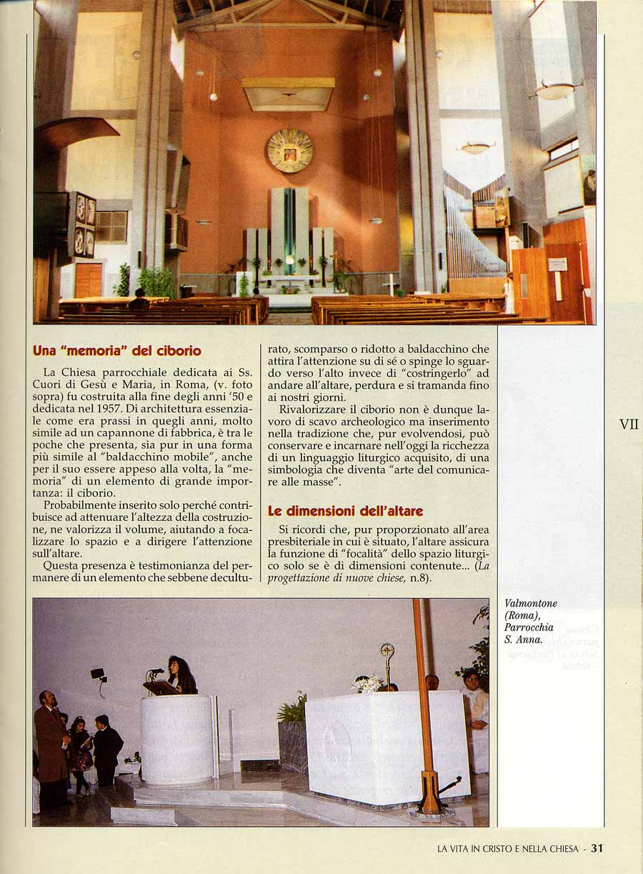
Valmontone
Roma
Parr.
S. Anna
Nella Messa o Cena del Signore, il popolo di Dio è chiamato a riunirsi insieme sotto la presidenza del sacerdote, che agisce nella persona di Cristo, per celebrare il memoriale del Signore, cioè il sacrificio eucaristico (OGMR, 27)

Slide 4
Nella Sacra Scrittura
L’altare nell’Antico Testamento
Il sacrificio di Abele e Caino, suppone un altare
Noè dopo il diluvio (Gn 8,209)
Abramo, sacrificio di Isacco (Gn 12,7)
Giacobbe ( dopo il sogno) Gn 28,10-20
Mosè (Es 17,20)
Nel tempo della monarchia … Idolatria (sacrifici agli idoli)
Giosia: unico tempio a Gerusalemme
L’altare nel Nuovo Testamento
Gesù rivela il vero senso del culto antico e vi pone termine
Nel nuovo tempio che è il suo corpo (Gv 2,21) non c’è altro altare che lui (Ebr 13,10)
Gesù quando si offre vittima è al tempo stesso sacerdote, altare
Ap 6,9; 8,3, l’altare d’oro, simbolo di Cristo, l’unico sacrificio gradito a Dio

Slide 5
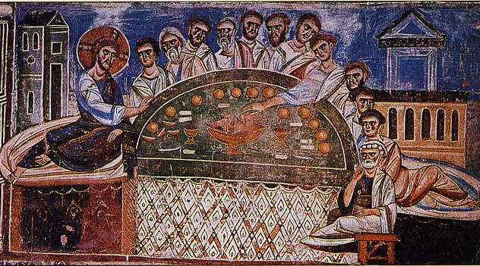
Dalla mensa dell’ultima cena deriva l’ Altare cristiano
S. Angelo in Formis (CE) Cena del Signore, affresco XI sec.
Altare con mensa semicircolare

Slide 6
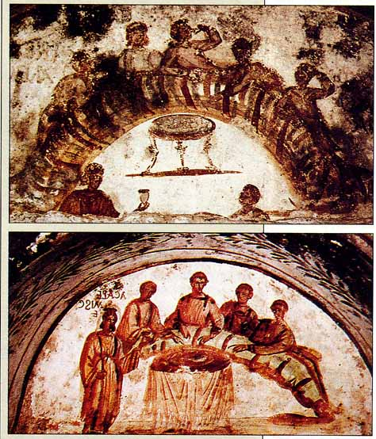
L’iconografia catacombale
testimonia la presenza di “mense” circolari
di piccole dimensioni.
Originariamente esso era un tavolo mobile per deporvi il pane e il vino. Già Paolo usa l’espressione «mensa del Signore» (1 Cor 10,21); dalle chiese orientali esso viene chiamato “tavola santa”.

Slide 7
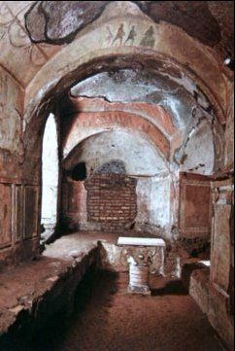
Dopo la svolta costantiniana si impongono lentamente altari fissi in pietra. Collocazione e forma sono diversi.
Originariamente ogni edificio liturgico aveva un solo altare

Slide 8
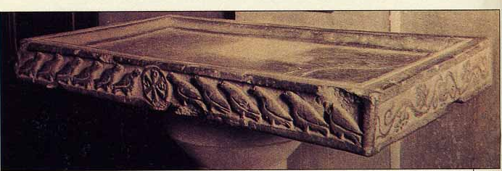
L’iconografia dei bordi descrive la mensa del Signore: le 12 colombe, sono i 12 Apostoli, la Chiesa si nutre di Cristo, Egli è la vera vite come richiamano i tralci

Slide 9
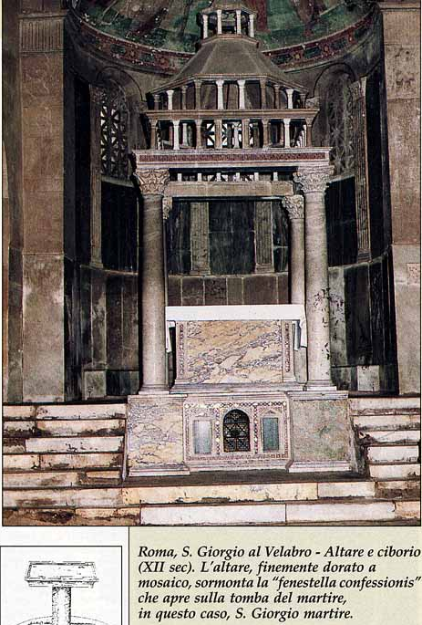
A partire dal IV secolo si osserva la presenza di copertura sopra l’altare (ciborio), cielo che si piega sulla terra.
Evoca la nube luminosa del deserto, e sul monte della Trasfiguarzione. E’ la Presenza di Dio.
E’ segno dello Spirito Santo che adombra i doni per trasformarli

Slide 10
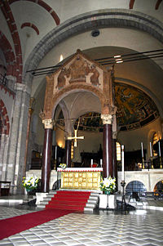
Chiesa S. Ambrogio, Milano
L’altare è unico, rappresenta Cristo unico sacerdote e sacrificio della Chiesa una

Slide 11
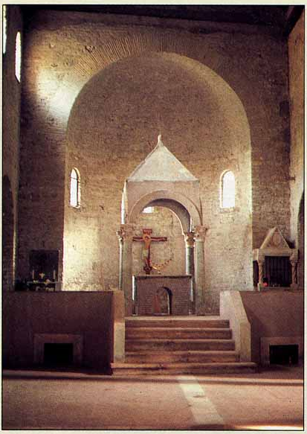
S. Giovanni in Argentella
Roma- Altare e ciborio del IX secolo
Gli altari di questa epoca sono generalmente
di forma piccola, presso che cubica perche secondo un simbolismo
noto alla storia delle religioni, l’altare è il centro del mondo dove convergono i quattro punti cardinali e dove il cielo si congiunge alla terra.
L’altare cristiano è la “mensa da cui si nutrono le quattro parti del mondo”

Slide 12
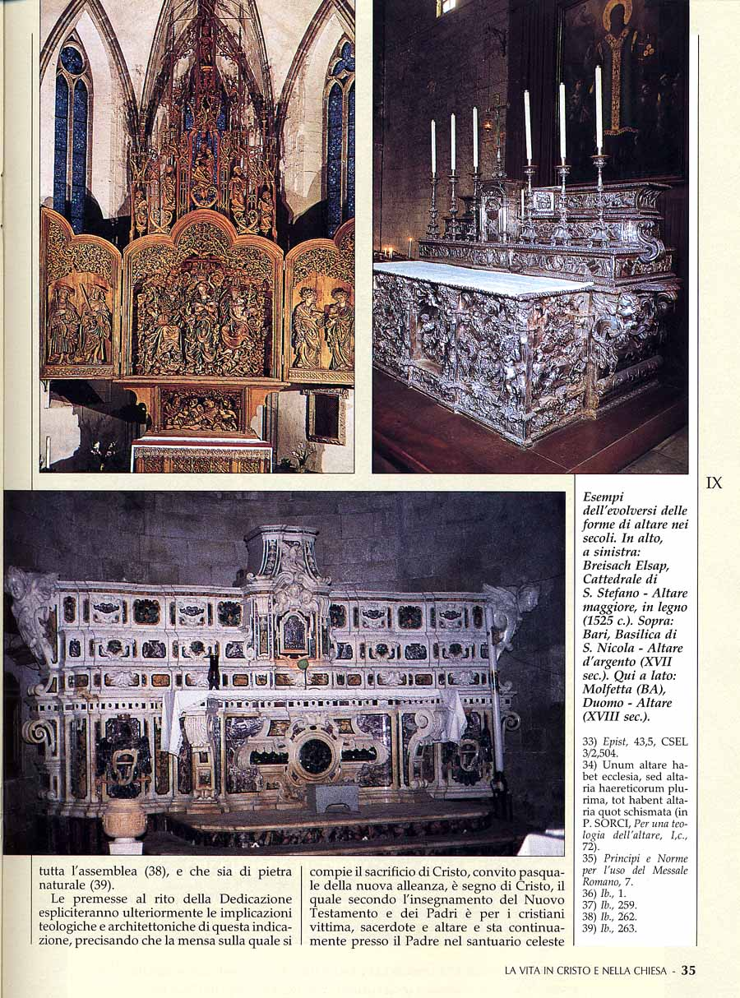
Impoverimento
dell’altare
Nel passaggio al 2° millennio il ciborio scompare. L’altare si riduce a supporto del dossale o dell’immagine del santo a cui viene dedicato che diventa il principale centro di attrazione e di devozione a scapito della mensa, cui pochi e raramente partecipano.
L’altare viene spostato in fondo al coro addossato al muro dell’ Abside.
Dal XVI secolo il tabernacolo prende posto sull’altare centrale prendendo aspetto di un tempietto spesso attorniato da reliquiari e di santi, candelieri e fiori oppure quello di un trono circondato da angeli predisposto per l’esposizione
Altare d’argento
S. Nicola Bari, XVII sec.

Slide 13
Altare XVIII sec.
Altare ligneo del sec. XVI

Slide 14
La riforma liturgica
Dalla comprensione dell’Eucaristia varia la fisionomia dell’altare: convito che raduna il popolo di Dio per far memoria della pasqua il cui contenuto è il sacrificio della croce. Il rinnovamento liturgico voluto dal Concilio, recupera la forma di mensa e la collocazione centrale dell’altare.

Slide 15
CEI, Progettazione Nuove chiese, n 8 - 1993
L'altare è il punto centrale per tutti i fedeli, è il polo della comunità che celebra. Non è un semplice arredo, ma il segno permanente del Cristo sacerdote e vittima, è mensa del sacrificio e del convito pasquale che il Padre imbandisce per i figli nella casa comune, sorgente e segno di unità e carità.
Dovrà pertanto :
- essere ben visibile e veramente degno;
- sia unico e collocato nell'area presbiteriale, rivolto al popolo e praticabile tutto all'intorno.
L'altare assicura la funzione di «focalità» dello spazio liturgico solo se è di dimensioni contenute.
L'altezza del piano della mensa sia di circa 90 cm rispetto al pavimento, per facilitare il compito dei ministri che vi devono svolgere i propri ruoli celebrativi. Sull'altare non si devono collocare né statue né immagini di santi.
Le reliquie autentiche di martiri o altri santi, non si inseriscono nella mensa, ma sotto di essa.
- Secondo l'uso tradizionale e il simbolismo biblico, la mensa dell'altare fisso sia preferibilmente di pietra naturale.

Slide 16
CEI, Adeguamento delle Chiese 1996
L'altare sia visibile da tutti, affinché tutti si sentano chiamati a prenderne parte ed è ovviamente necessario che
sia unico nella chiesa, per poter essere il centro visibile al quale la comunità riunita si rivolge.
- La conformazione e la collocazione dell'altare devono rendere possibile la celebrazione rivolti al popolo e devono consentire di girarvi intorno e di compiere agevolmente tutti i gesti liturgici ad esso inerenti.
- Se occorre procedere alla progettazione di un nuovo altare possibilmente sia fisso e, comunque, definitivo.
- Per evocare la duplice dimensione di mensa del sacrificio e del convito pasquale, in conformità con la tradizione, la mensa del nuovo altare dovrebbe essere preferibilmente di pietra naturale, la sua forma quadrangolare e i suoi lati tutti ugualmente importanti.

Slide 17
Chiesa Gesù Maestro, pddm - Roma

Slide 18
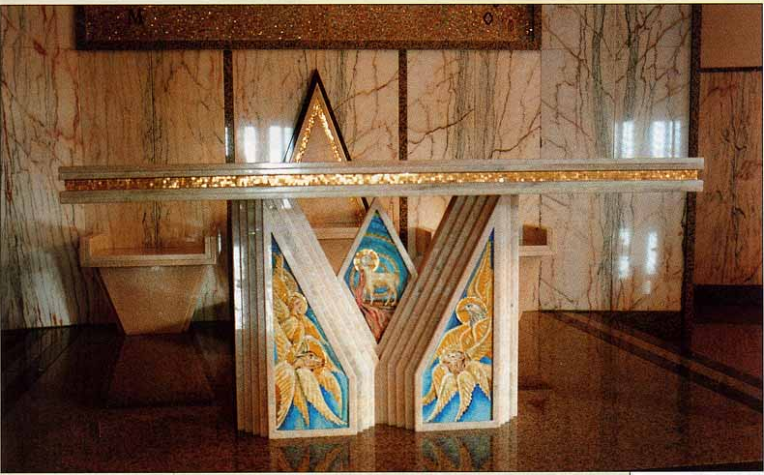
L’iconografia
dell’altare
L’altare è immagine dell’altare celeste. Il testo di Apocalisse cap. 5.
nella grandiosa liturgia del cielo, canta la vittoria dell’Agnello immolato e vincitore. Il Signore Gesù Agnello immolato e vivente compie in sé le figure dell’antico Tempio e dell’Altare. Egli offre se stesso sull’altare della propria obbedienza.
L’Agnello è circondato dai quattro Viventi, che si prostrano davanti a lui, simboli dei quattro evangelisti.

Slide 19
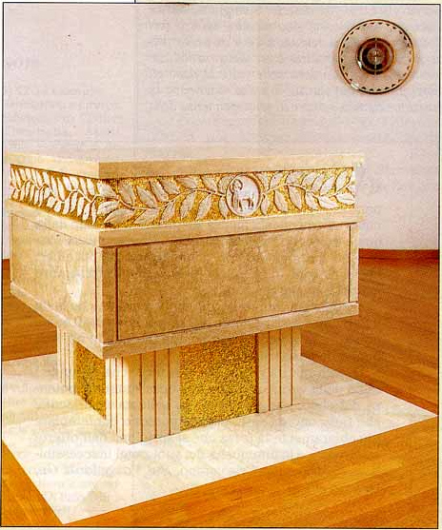
Un’ altra immagine biblica dell’ALTARE è la Roccia percossa (Mosè, Gesù) da cui scaturiscono i fiumi dello Spirito che da vita (Gv 7,37-39).
Gesù compie anche la figura profetica del libro di Ezechiele che vede l’acqua scaturire dall’altare, un’ acqua che risana e da vita.
L’altare nella forma si arricchisce della simbologia del quadrato. L’alloro cinge l’altare, sottolinea la tavola –mensa e incorona l’Agnello in piedi come immolato.
L’oro del mosaico accosta questo altare terreno a quello celeste dell’Apocalisse
Roma, cappella dei pp. Verbiti

Slide 20
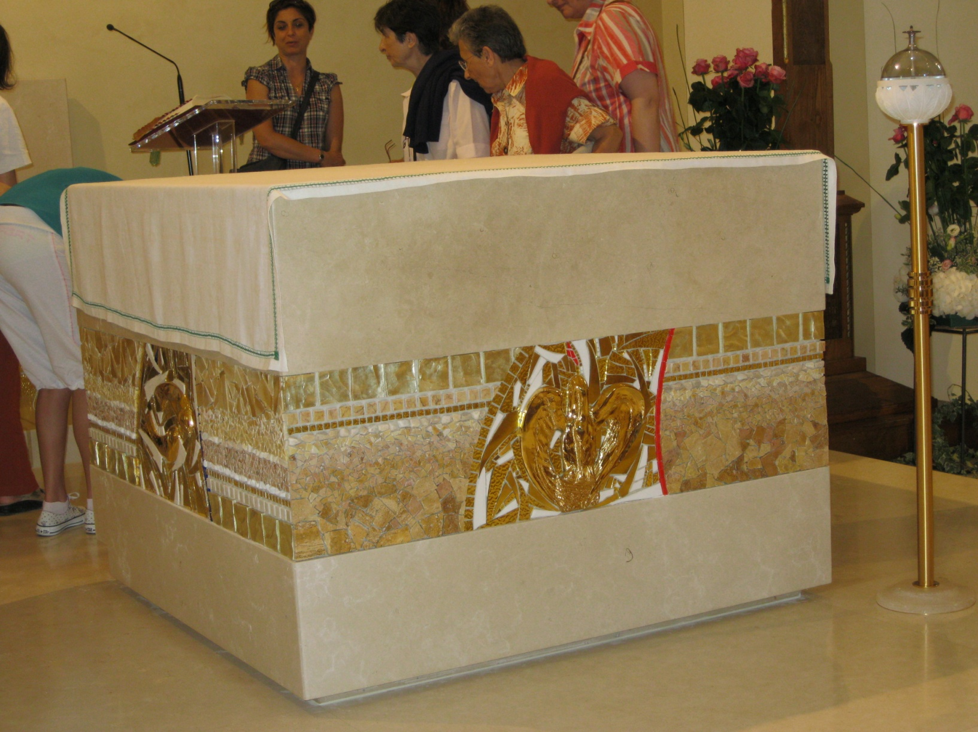
Altamura, Parrocchia S. Maria della Consolazione

Slide 21
Dedicazione dell’altare
Deposizione delle reliquie
Preghiera di dedicazione
Unzione
Incensazione
Copertura
Illuminazione

Slide 22
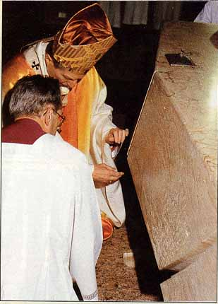
Le reliquie sotto l’altare
Segno dell’unità della Chiesa con Cristo e invito a offrire se stessi e la propria vita in Cristo unitamente a tutta la Chiesa

Slide 23
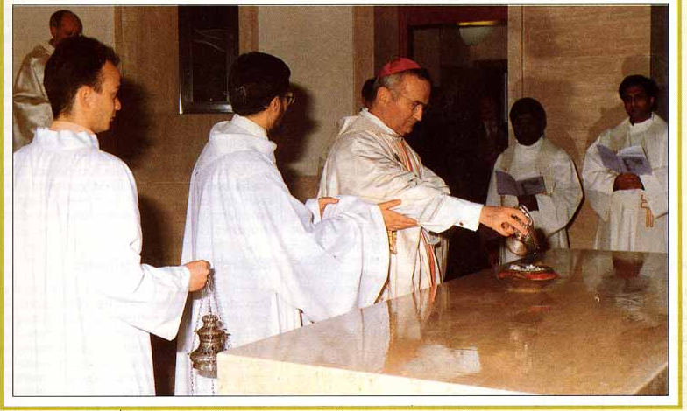
Momento della dedicazione dell’altare

Slide 24
“Sopra l’altare sul quale si celebra si distenda almeno una tovaglia di colore bianco” (OGMR 304).
La mensa pasquale richiede solo il colore bianco o oro

Slide 25
I segni di venerazione dell’altare:
Benedetto, baciato, Incensato, profumato, Illuminato, fiorito, venerato con l’inchino

Slide 26
La presenza dell’altare, la sua unicità, la centralità, la materia di cui è fatto, l’iconografia, i segni di venerazione con cui è onorato fanno dell’altare una mistagogia in pietra che pone dinanzi agli occhi dei fedeli l’unicità e la centralità di Cristo e del suo Sacrificio e dell’Eucaristia che lo rappresenta nella vita della Chiesa,
Inoltre ricorda ai cristiani la loro vocazione, di membra del corpo di Cristo, altari spirituali su cui offrono il sacrificio della preghiera, della carità e di una vita santa.

